Slide 1

分数乘、除法的应用

Slide 3
(一)复习
1.找出标准单位“1”
2
（1）大汽车的数量是小汽车的 。
3
（大汽车的数量和小汽车比，小汽车的数量为标准单位“1”。）
1
(2)汽车速度是火车速度的 。
3
（火车速度是标准单位“1”。）

Slide 4
2．选择条件回答问题，下列算式各求的是什么？
（1）男生15人
（2）女生30人
（3）男生是女生的
1
2
15÷30
(求男生是女生的几分之几)
1
30×
（求男生人数是多少）
2
1
15÷
（求女生人数是多少）
2

Slide 5
(二)讲授新课
例1.先分析数量关系，再解答。
(1)池塘里有12只鸭和4只鹅，鹅的只数是鸭的几分之几？
鸭
12只
鹅
1
解：4÷12＝
3
1
4 只
答：鹅的只数是鸭的 。
3

Slide 6
（2）池塘里有12只鸭，鹅的只数是鸭的 ，池塘里有多少只鹅？
1
3
鸭
鹅
12只
？只
1
解：12× ＝4（只）
3
答：池塘里有4只鹅。

Slide 7
（3）你能把第二题改成一道“已知一个数的几分之几是多少，求这个数”的题吗？
1
池塘里有4只鹅，正好是鸭的只数的 ，问池塘里有鸭子多少只？
3
鸭
？只
鹅
1
解：4÷ ＝12（只）
4 只
3
答：池塘里有鸭子12只。

Slide 8

方程法：
解：设鸭子为x只。
1
X=4
3
1
X=4÷
3
X=4×3
X=12（只）
答：池塘里有鸭子12只。

Slide 9
练一练 选择条件列出算式并计算。
1.杨树144棵
2.松树63棵
3.松树是杨树的
7
16
(1)松树是杨树的几分之几？
63÷144＝
7
16
（2）松树有多少棵？
7
144× ＝63（棵）
16
（3）杨树有多少棵？
7
16
63÷ ＝63× ＝144（棵）
16
7

Slide 10
(三)巩固练习
1．根据分数三类应用题，补充问题，并列式解答。
3
（1）一条马路长15千米，修了全长的 ，
5
问已经修了多少千米？
（2）一条马路长15千米，已经修了9千米，
问修了全长的几分之几？
3
（3）一条马路修了9千米，占全长的 ，
5
问这条马路长多少？

Slide 11
2．看图编题，并列式解答
3
3
5
4
120千克
？千克
？千克
200千克
3
3
200× ＝150（千克）
120÷ ＝200（千克）
4
5

Slide 12

3.综合练习
(1)
商店运来一些水果，运来苹果20筐，梨的筐数是苹果的 ,同时又是桔子的 ，问运来桔子多少筐？
3
3
4
5
解：设运来桔子x筐。
3
3
苹果
x× =20×
5
4
3
3
20筐
X=20× ÷
4
5
梨
3
X=20× ×
5
4
3
桔子
X=25(筐)
答：运来桔子25筐。
？筐

Slide 13
4.思考题
预备（6）班有学生44名，其中男生占了全班人生的 ，而女生正好是全年级组人数的 ，问预备年级组共有多少学生？
6
11
5
78
解：设预备年级组共有x名学生。
5
6
X＝44－44×
78
11
X＝20÷
5
78
X＝312（名）
答：预备年级组共有312名学生。

Slide 14
(四)课堂总结
1.求一个数是另一个数的几分之几，
用除法。
2.求一个数的几分之几是多少，用乘法。
3.已知一个数的几分之几是多少，求这个数，可以用除法也可以解方程。
解题关键：
抓住含有分率的句子，确定题的类型，从而选择正确的方法。

Slide 15
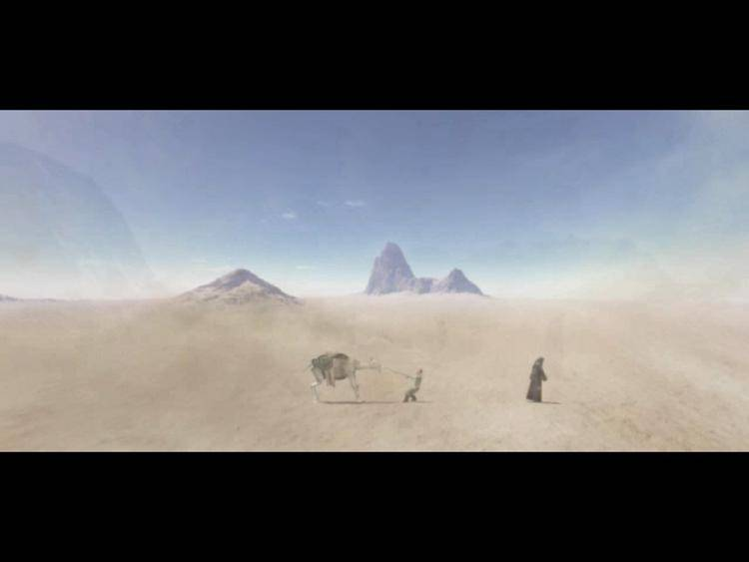
谢谢各位

Slide 16


资料来源：3A备课网--整册备课资料打包下载
http://www.3abeike.com/

